Slide 1
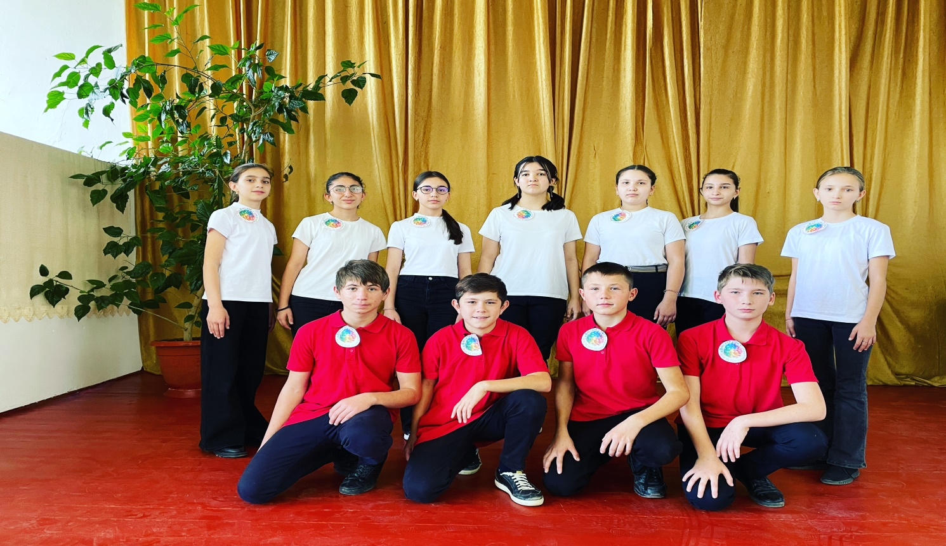
Волонтёрские отряды Первых
«Вместе –мы сила !»
Муниципальное бюджетное общеобразовательное учреждение
МО «Кошехабльский район»
«средняя общеобразовательная школа №11»
Хамирзова Лидия Нурбиевна
Тел.:8-989-237-71-97
Эл.почта :lkom82@bk.ru
Первые 2023

Slide 2
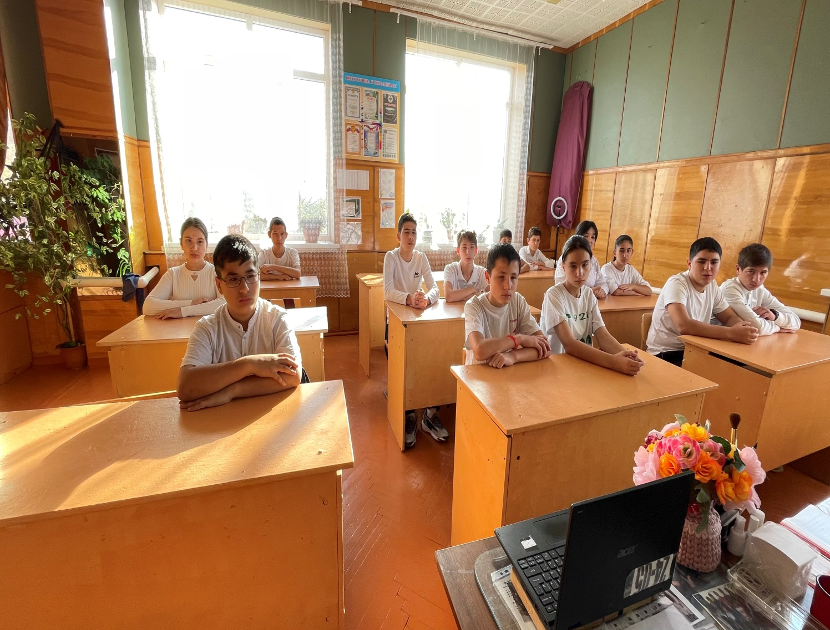
Во время сбора участники волонтеры
разработали буклет для акции «Твоя безопасность на осенних каникулах»,
целью которого является сформировать навыки отказа от рискованных форм поведения у наших школьников. Командир отряда Шетова Динара организовала проведение презентаций добровольческой деятельности нашего волонтерского отряда.
.
Первые 2023

Slide 3
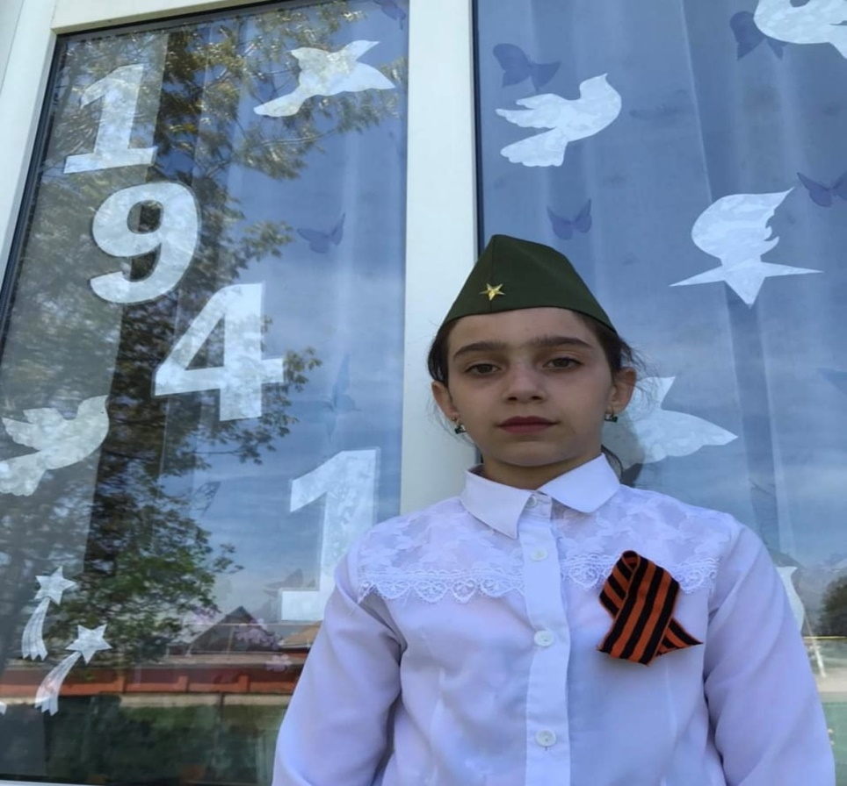
Организационное заседание волонтерской команды. Распределение поручений.
Составление плана работы на год.
Обновление уголка волонтерского отряда
Акция «Учителями славится Россия» (помощь учителям-пенсионерам)
Проведение классных часов «Влияние алкоголя на здоровье человека»
Обновление «Стены памяти»
Конкурс рисунков, посвященных Всемирному дню борьбы со СПИДом
«Веселые переменки»
Показ презентаций «Жизнь дается один раз»
Спортивные соревнования «Мы за здоровый образ жизни»
Неделя “Только здоровые привычки”
Экологическая акция «День Земли»
Конкурс плакатов «Мы и наше здоровье»
Помощь одиноким людям, субботники.
Поздравления, открытки к праздникам в дом престарелых.
Посещение детей войны, поздравление с праздником Победы.
Акции: Окна победы, свеча памяти.
Организация шествия «Бессмертного полка»
Подведение итогов работы за год
Первые 2023

Slide 4
https://dobro.ru/organizations/113401/info?utm_source=dobroru&utm_medium=organ
Первые 2023

Slide 5
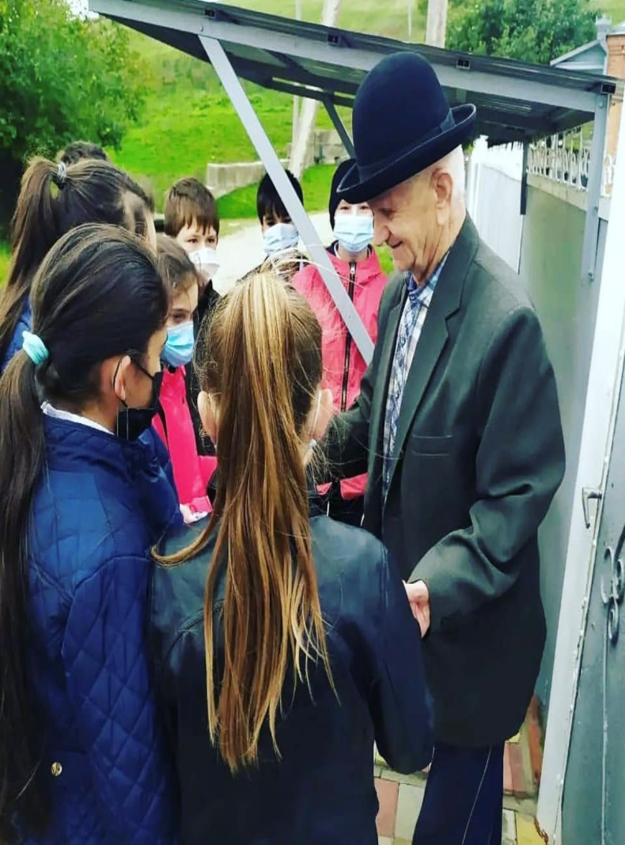
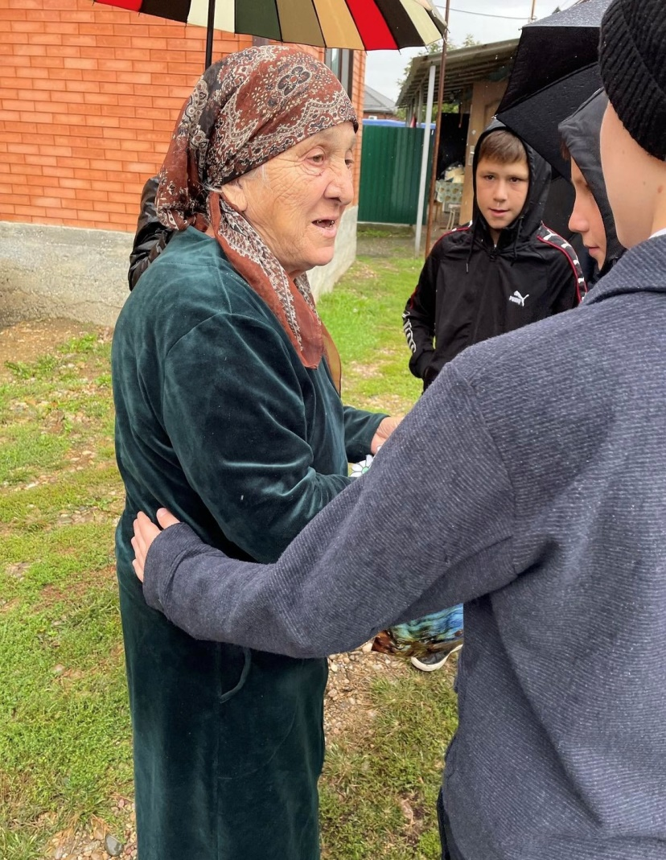
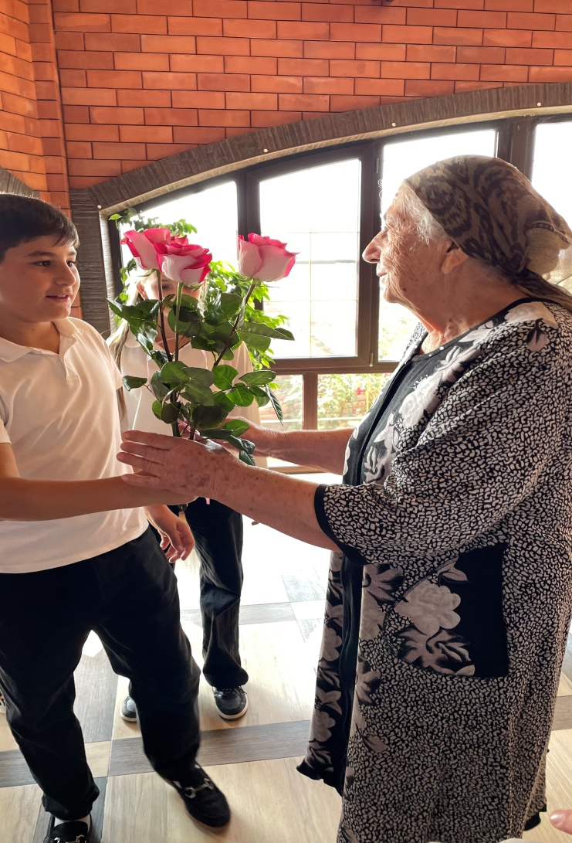
https://dobro.ru/organizations/113401/info?utm_source=dobroru&utm_medium=organ
Первые 2023

Slide 6
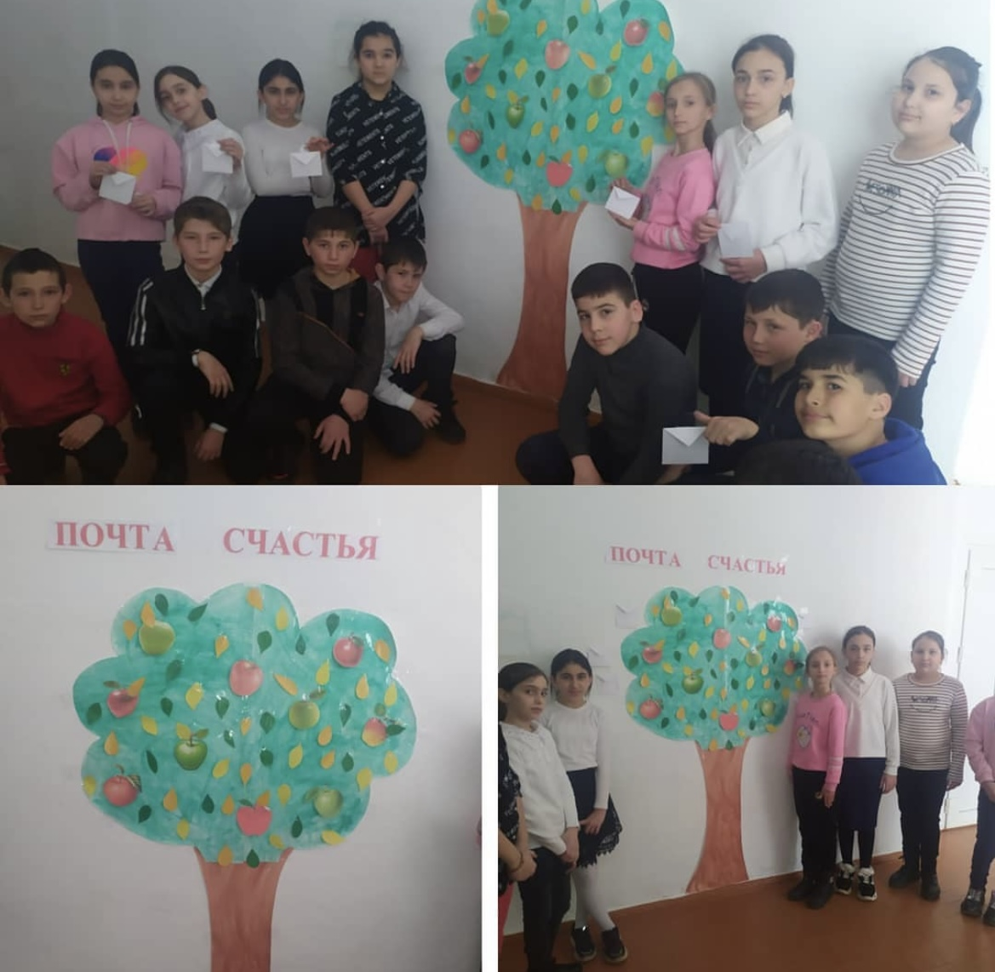
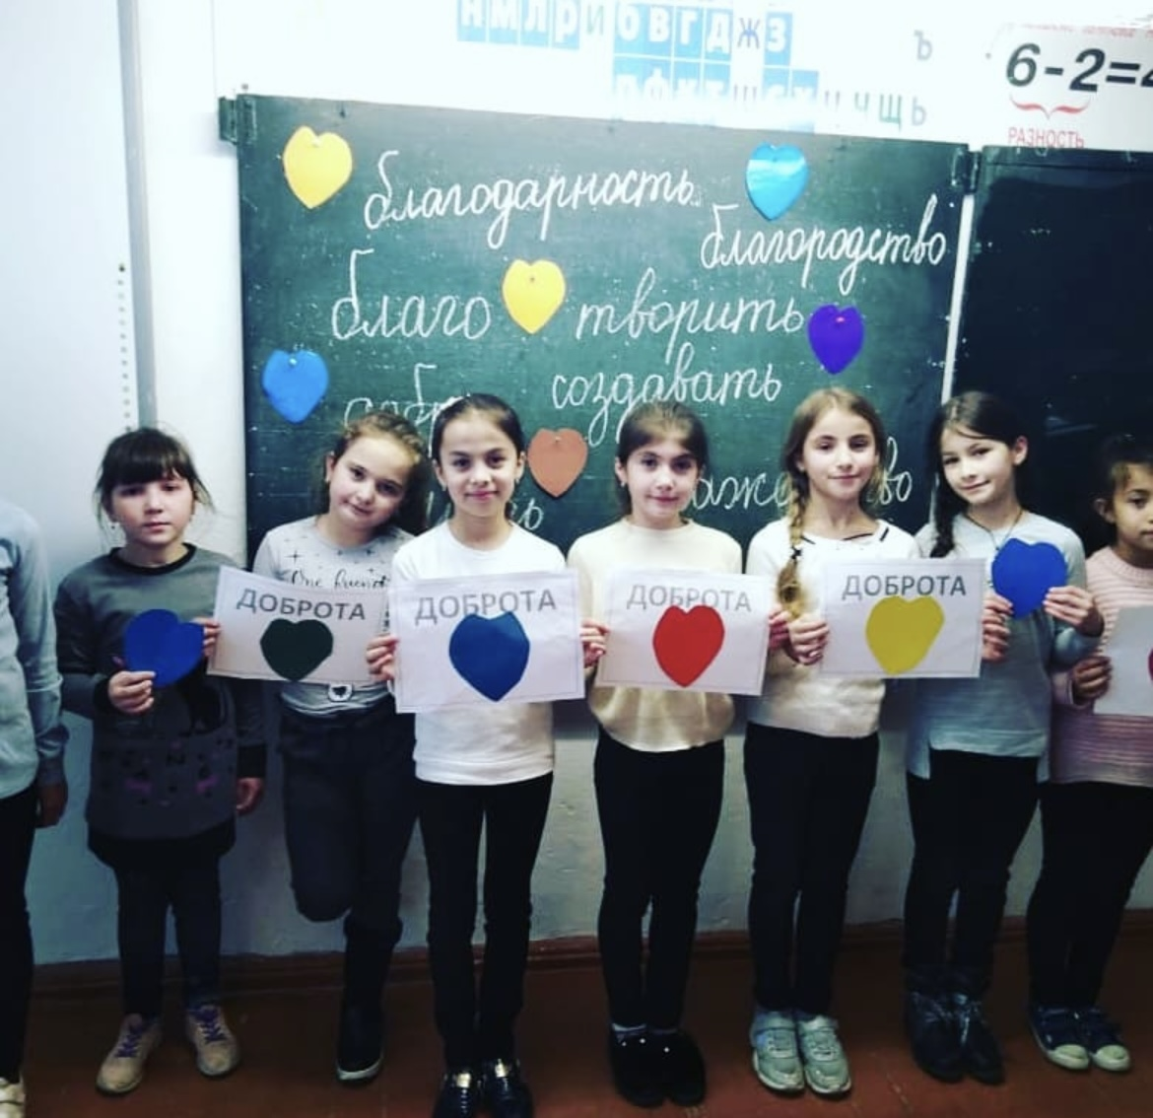
https://dobro.ru/organizations/113401/info?utm_source=dobroru&utm_medium=organ
Первые 2023

Slide 7
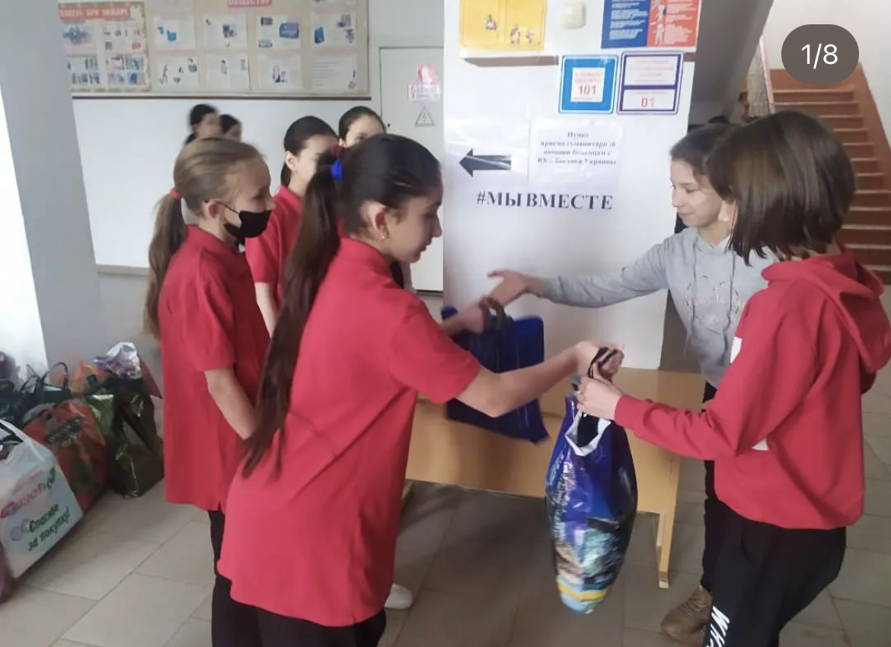
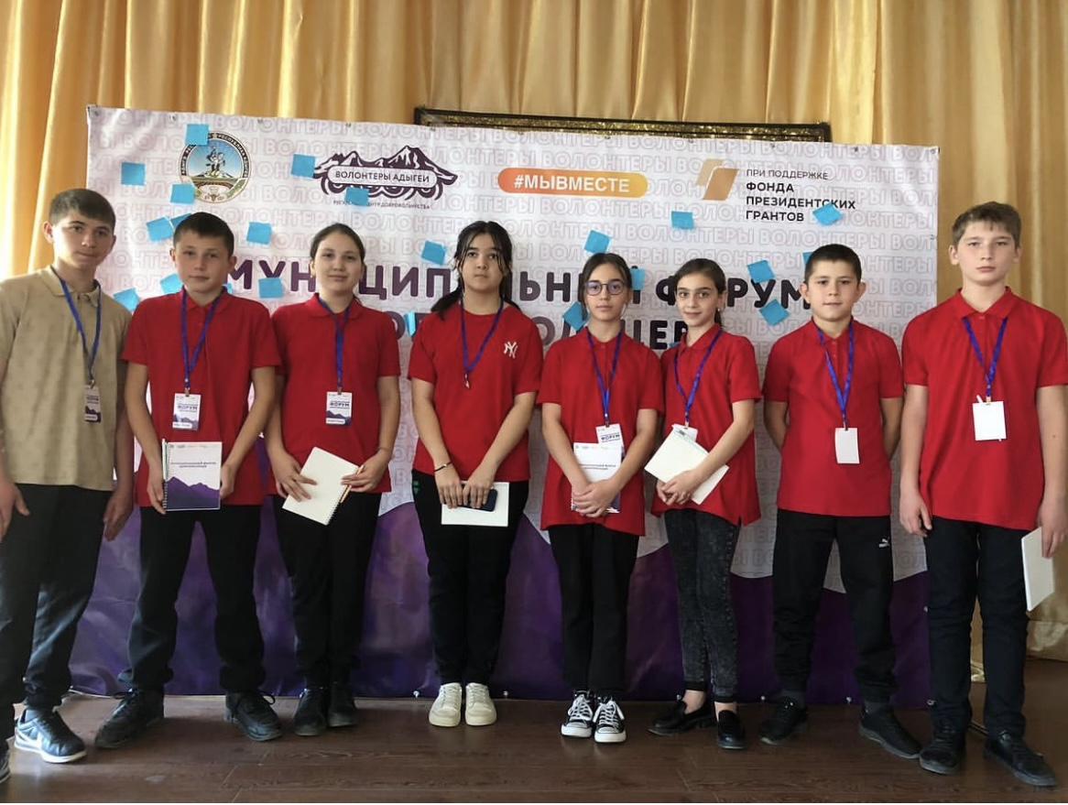
Первые 2023

Slide 8
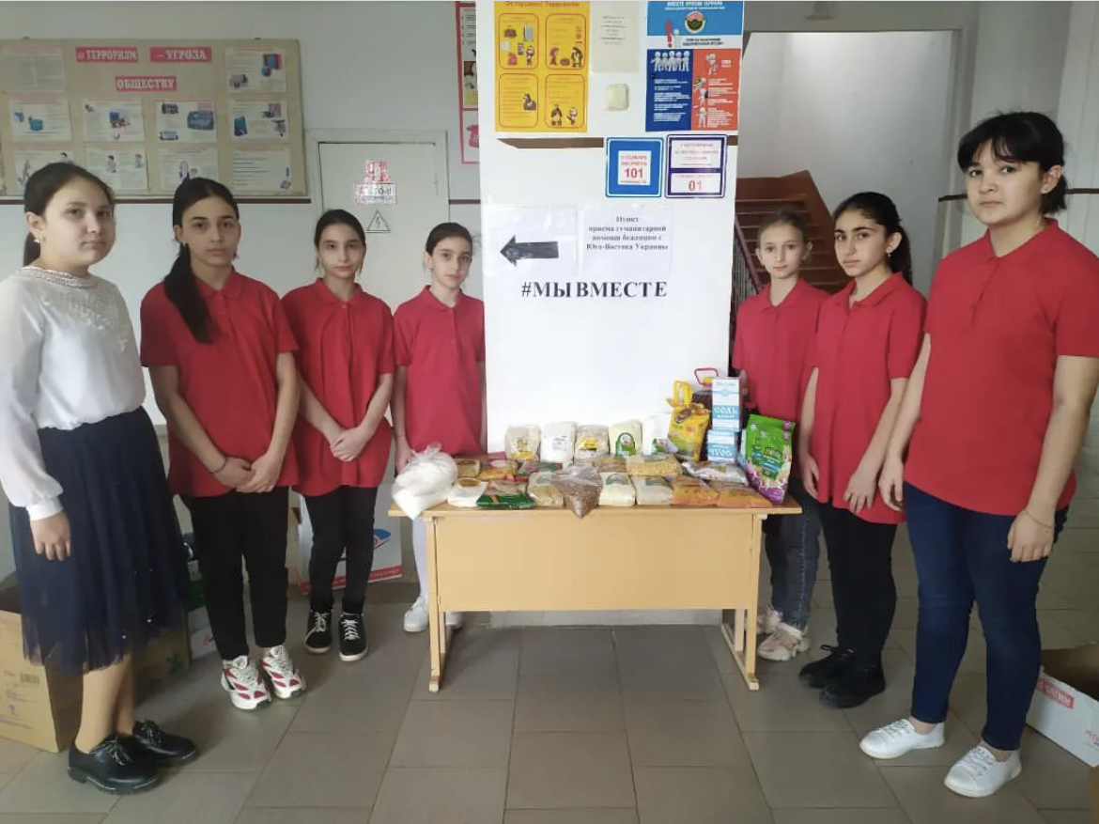
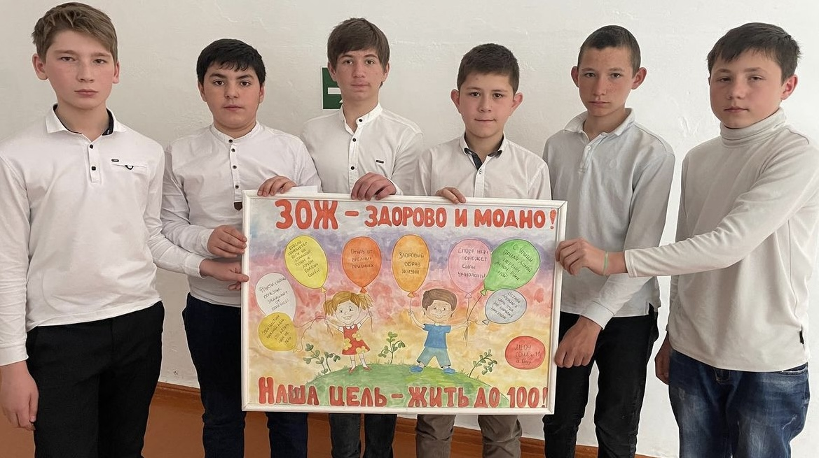
Первые 2023

